Slide 1

Incidence Report for improve my work
งานการพยาบาลผู้ป่วยนอกเคมีบำบัด

Slide 2
คำสำคัญ : Incidence report , improve working
สรุปผลงานโดยย่อ : พัฒนาระบบการคีย์อุบัติการณ์เพื่อสร้างความตระหนักและเห็นความสำคัญของการรวบรวมข้อมูลความเสี่ยงเพื่อนำมาวิเคราะห์ใช้เป็นแนวทางในการปฏิบัติงานให้ระบบเกิดความปลอดภัย
ชื่อและที่อยู่องค์กร: งานพยาบาลผู้ป่วยนอกเคมีบำบัด สถาบันมะเร็งแห่งชาติ

Slide 3
สมาชิกในทีม
คุณสมศรี ทิพย์ประสบโชค หัวหน้างานการพยาบาลผู้ป่วยนอกเคมีบำบัด
คุณสาธินกาญจน์ ลออเงิน พยาบาลวิชาชีพ
คุณสุทิน กาสินธุ์ พยาบาลวิชาชีพ
คุณพิไลวรรณ โพธิ์หลำ พยาบาลวิชาชีพ
คุณวรางคณา ชื่นพิชัย พยาบาลวิชาชีพ
คุณอัจฉราภรณ์ ชะนา พยาบาลวิชาชีพ
คุณลิลาวัลย์ วิทยาประสงค์ พยาบาลวิชาชีพ
คุณกาญจนา บัวพา พยาบาลวิชาชีพ
ผู้ช่วยเหลือคนไข้ และ จนท. ธุรการของหน่วยงานพยาบาลผู้ป่วยนอกเคมีบำบัดทั้งหมด

Slide 4
เป้าหมาย : ๖.๑ เพื่อกระตุ้นให้เจ้าหน้าที่เห็นความสำคัญ มีความเข้าใจถูกต้อง และให้ความร่วมมือในการคีย์อุบัติการณ์
๖.๒ เพื่อใช้เป็นเครื่องมือในการรวบรวมข้อมูลความเสี่ยงทั้งหมดนำมาทบทวน วิเคราะห์เป็นบทเรียนในการพัฒนางานให้เกิดระบบความปลอดภัยที่ยั่งยืน

Slide 5
ปัญหาและปัญหาและสาเหตุ

Slide 6
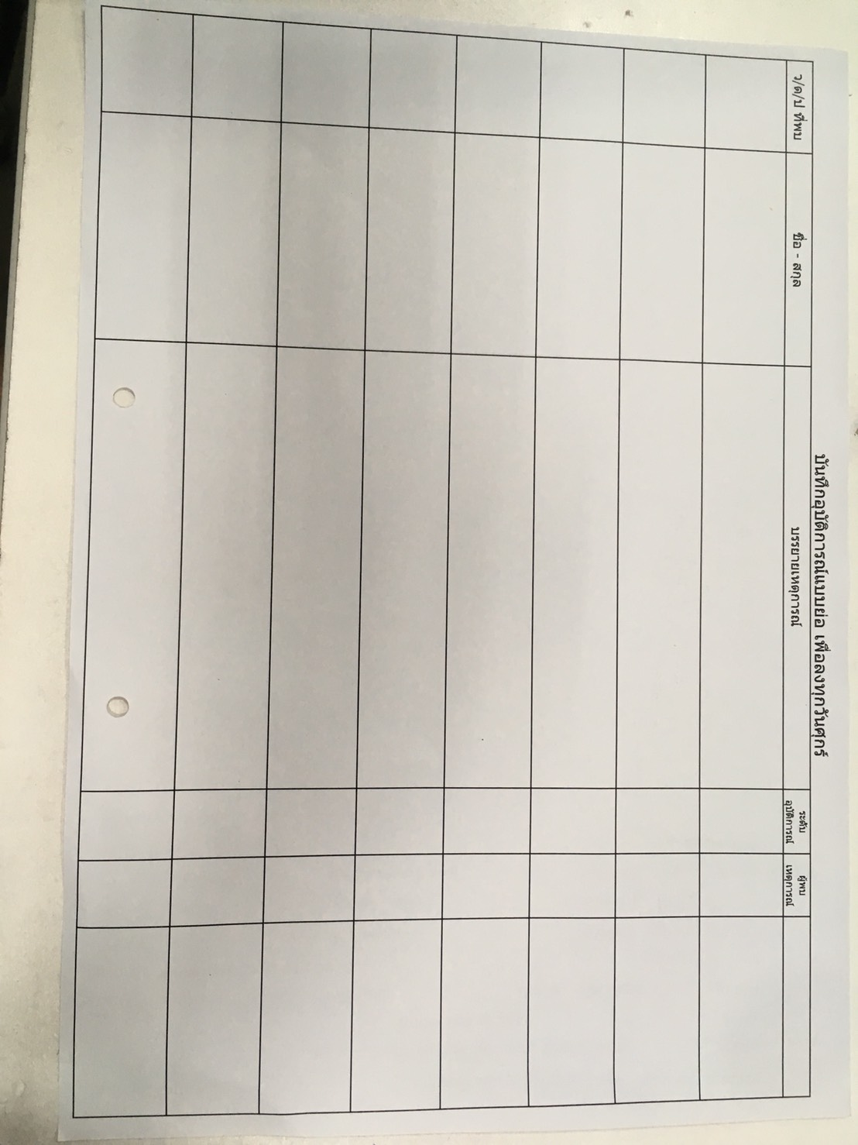
กิจกรรมการพัฒนา

Slide 7
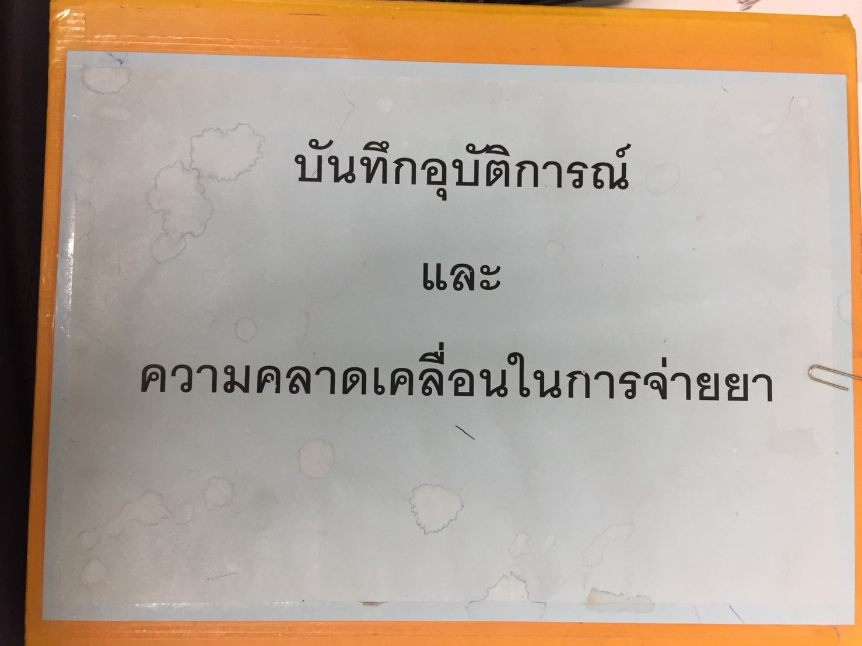
กิจกรรมการพัฒนา

Slide 8
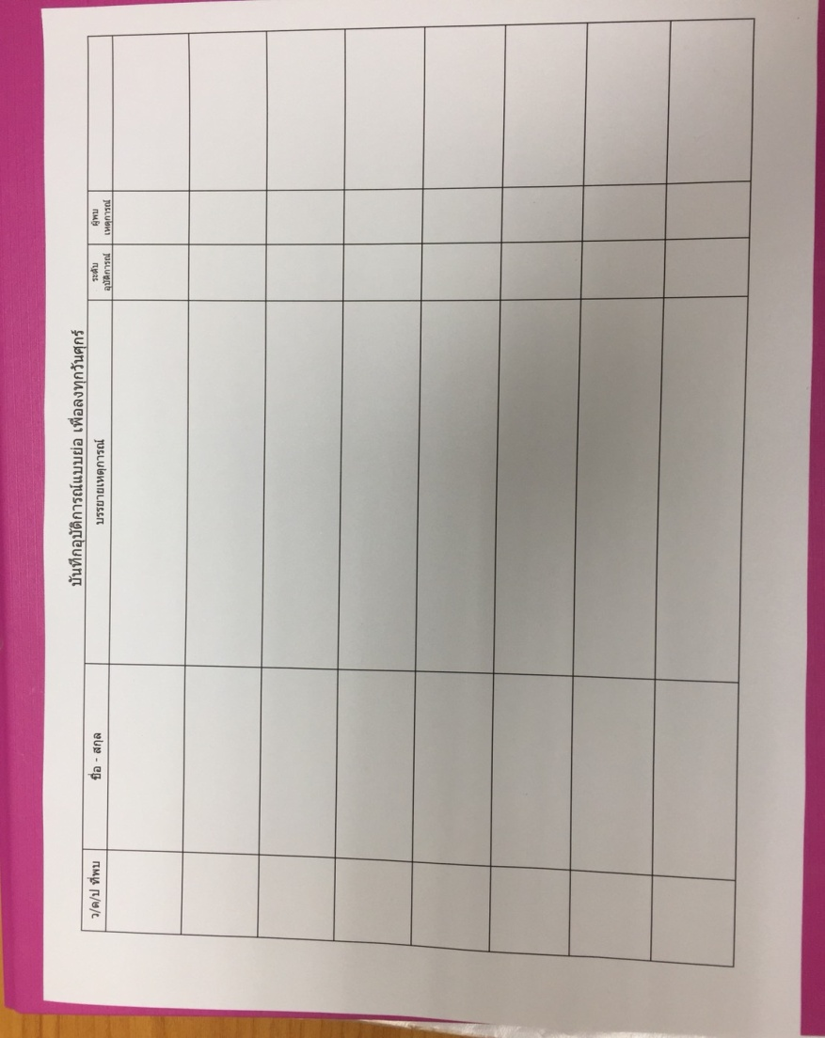
กิจกรรมการพัฒนา

Slide 9
การวัดผลและการเปลี่ยนแปลง
จากปัญหาเรื่องการบันทึกอุบัติการณ์ OPD เคมี ได้ประชุมและกำหนดภายในหน่วยงานมาตั้งแต่ปี 2557 และนำเข้าสู่วงล้อ PDCA เพื่อทบทวน 12 กิจกรรมอย่างต่อเนื่อง การวัดผลโดยใช้ สถิติของการบันทึกอุบัติการณ์โดย OPD เคมี จำนวนอุบัติการณ์ที่พบเกิดขึ้นภายในงานOPD เคมี และระดับความรุนแรงของอุบัติการณ์ที่พบเกิดขึ้น
สถิติการบันทึกอุบัติการณ์โดย งานพยาบาลผู้ป่วยนอกเคมีบำบัด ตั้งแต่ปี พ.ศ. 2556 ถึง 2560 มีดังนี้
อุบัติการณ์ | ปี 2556 | ปี 2557 | ปี2558 | ปี 2559 | ปี 2560
OPD เคมีบันทึกและประสบเหตุ | 131 | 243 | 370 | 470 | 283
เกิดเหตุที่ OPD เคมี | 65 | 147 | 109 | 663 | 317

Slide 10
จากการวิเคราะห์สถิติการบันทึก พบว่ามีการคีย์จำนวนเรื่องที่พบเพิ่มมากขึ้นจาก ปี พ.ศ.2556 ที่ไม่ได้ปรับรูปแบบข้อตกลง หลังปรับพบการคีย์ตั้งแต่ ปี พ.ศ.2557 ถึง ปัจจุบัน เกิน 100% และพบการคีย์จำนวนเรื่องที่เกิดขึ้นโดยทีมของตนเอง ก่อนปรับปี พ.ศ.2556 หลังปรับพบการคีย์ตั้งแต่ ปีพ.ศ.2557 ถึง ปัจจุบัน เกิน 200%
สถิติอุบัติการณ์ด้านการพยาบาล ตั้งแต่ปี พ.ศ. 2556 ถึง 2560 มีดังนี้
ระดับอุบัติการณ์ | ปี 2556 | ปี 2557 | ปี2558 | ปี 2559 | ปี 2560
A-C | 46 | 95 | 74 | 93 | 97
D | 1 | 3 | 0 | 1 | 0
ที่มา : โปรแกรม incidence report ของ HIS สถาบันมะเร็งแห่งชาติ

Slide 11
จากผลลัพธ์การบันทึกจำนวนเรื่องเพิ่มมากขึ้น เข้าใจและยอมรับการคีย์ไม่ได้หาบุคคลกระทำผิด เป็นการรวบรวมข้อมูลมาใช้เพื่อวิเคราะห์ในการหาแนวทางแก้ไข และระดับความรุนแรงของอุบัติการณ์ด้านการพยาบาลที่พบบ่อย สถิติ ๓ ปีย้อนหลัง พบ ระดับ A-C รายงานเป็นจำนวนอุบัติการณ์ที่เกิด (เรื่อง) ต่อ การพยาบาล (ครั้ง) ใน 1 ปี ดังนี้ ปี พ.ศ. 2558 พบ 74 / 23,775 ปี พ.ศ. 2559 พบ 93/ 27,822 และปี พ.ศ. 2560 พบ 97/ 28,362 คิด % ความเสี่ยงของการเกิดอุบัติการณ์ ระดับ A-C เฉลี่ย 0.33 และ ลดการเกิดระดับ D จากปี พ.ศ. 2557 ที่พบ 3 เรื่อง หลังทำการทบทวน 12 กิจกรรมอย่างสม่ำเสมอ ทำให้ในปี พ.ศ. 2560 ไม่พบรายงานการเกิด ระดับ D จากการสุ่มและติดตามบุคลากร ไม่พบการปกปิด เหตุการณ์ร้ายแรง หรือ under report ของระดับ D ขึ้นไป

Slide 12
บทเรียนที่ได้รับ : จากรายงานระดับความรุนแรงของอุบัติการณ์ ที่พบบ่อยคือ A-C และระดับ D น้อยมาก แต่ทางทีมผู้ปฏิบัติงานพยาบาลผู้ป่วยนอกเคมีบำบัด ไม่เพิกเฉยแม้จะพบรายงานในระดับ A-C ยังคงให้ความสำคัญต่อการทบทวน 12 กิจกรรมอย่างสม่ำเสมอ เพื่อเฝ้าระวังความเสี่ยงที่อาจเกิดอันตรายกับผู้ป่วย และข้อร้องเรียน ฟ้องร้องต่อบุคลากร เพราะการทำงานจำนวนมากก็จะมีความเสี่ยงเพิ่มมากขึ้น โดยมีคติ ประจำใจในการทำงานร่วมกันของทีม คือ หากเราต้องการรับบริการแบบใดก็จงปฏิบัติเช่นนั้น

Slide 13
การติดต่อกับทีมงาน : งานพยาบาลผู้ป่วยนอกเคมีบำบัด สถาบันมะเร็งแห่งชาติ โทรศัพท์ 1211,1212

Slide 14

ขอบคุณค่ะ

